Slide 1
디자인 패턴
조현일

Slide 2
예제 프로그램
캐릭터를 이동하는 프로그램을 만든다.

Slide 3
전략패턴
SOLID 원칙 중, OCP(Open Close Principle)을 지키면서 코딩을 하려면 어떻게 해야할까?
클라이언트 코드는 변경하지 않으면서, 동작만 변경하고 싶다면 어떻게 해야하지?

Slide 4
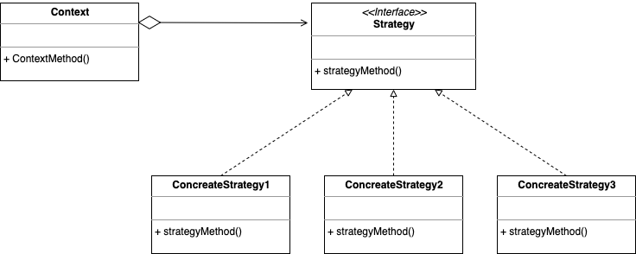

전략이 사용되는 클라이언트를 context라고 부름
Context 내부에서 사용될 객체를 Strategy라고 부르며, 생성자, setXXX 등을 통해, context 내부에 전략을 설정
Context의 코드를 변경하지 않고, 전략을 변경해줌으로써, 확장에는 열려있고, 변화에는 닫혀있도록 코드를 작성할 수 있음.
Notes:
이때, 전략패턴에서 전략에 의존하는 클라이언트 환경을 컨택스트라고, 부릅니다. 여기서, Context 클래스와 Strategy 클래스가 연결이 되어있는데, Context에 붙은 다이아몬드 표시는, Context와 Strategy가 집합관계로 이루어져있다는 의미로, Context 내부에, Strategy 인터페이스를 포함하고 있다는 의미입니다.
또한, 점선 화살표는, 각 인터페이스를 구현한 클래스이며, 각각이 하나의 구현 클래스임을 의미합니다.
이때, Strategy 1, 2,3은 각각, Strategy 인터페이스 위치에 들어갈 수 있습니다.

Slide 5
예제
Git branch strategy

Slide 6
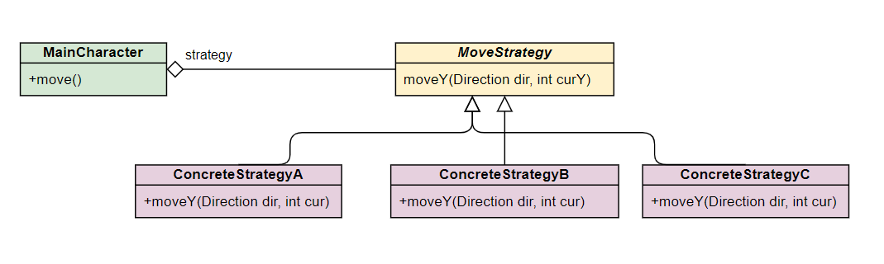

Slide 7
데코레이터 패턴
기존의 코드에 변경을 가하지 않고, 새로운 기능을 추가하려면 어떻게 해야하지?
예를 들어, 이동할 때마다, 현재 위치와, 이동 후 위치를 로그로 찍어야 하는 요구사항이 생기면?

Slide 8
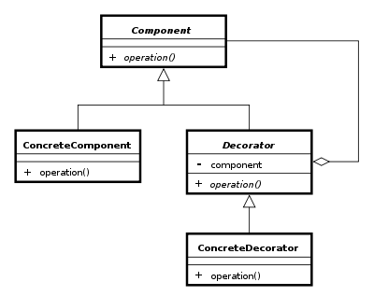
Notes:
클래스 다이어그램을 살펴보면, 조금 복잡한데요, Component 라고 하는 인터페이스를 구현한 ConcreteComponent가 있을 때, 여기에 새로운 기능을 추가하고 싶다면, 마찬가지로 Component 인터페이스를 구현한 Decorator 클래스를 만들고, 여기에, 기능을 추가하고자 하는 Component 인터페이스를 구현한 Concrete Class를 멤버 변수로 둡니다. 이건, 실제로 보여드리는 편이 빠를 거 같습니다.

Slide 9
예제2
Git branch decorator

Slide 10
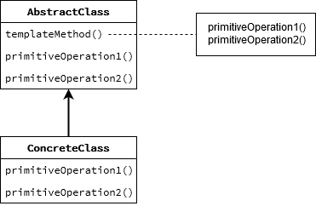
템플릿 메서드 패턴
공통되는 로직에 대하여, 어떻게 하면, 중복을 제거할 수 있을까?
상속을 사용하기 때문에, 확장성에 제약이 있음. 잘못쓰면, 코드가 더 복잡해질 수도 있음.
Notes:
예시, 좌표에 대한, 유효성 검증 로직

Slide 12
예제3
Git branch template

Slide 13
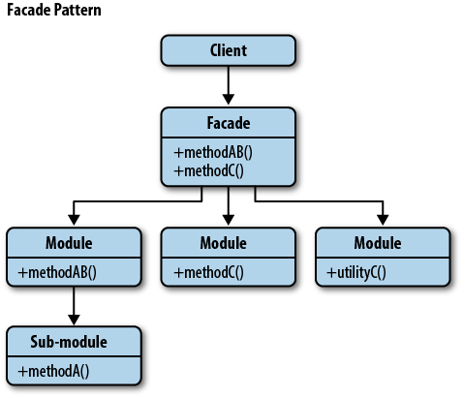
퍼싸드 패턴 …. XXXFacade
복잡한 로직을 클라이언트 코드로부터 감추고, 복잡한 로직을 한 군데에 몰아넣음으로써, 코드의 가독성과 응집성을 높일 수 있다.

Slide 14
예제
Git branch facade

Slide 15
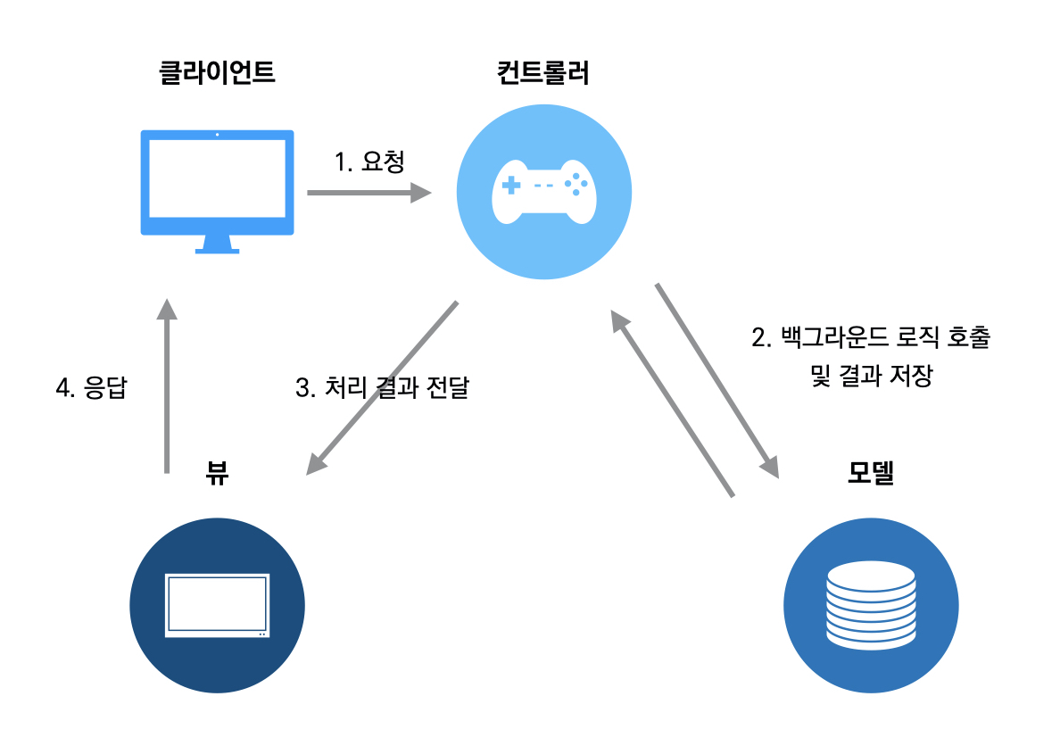
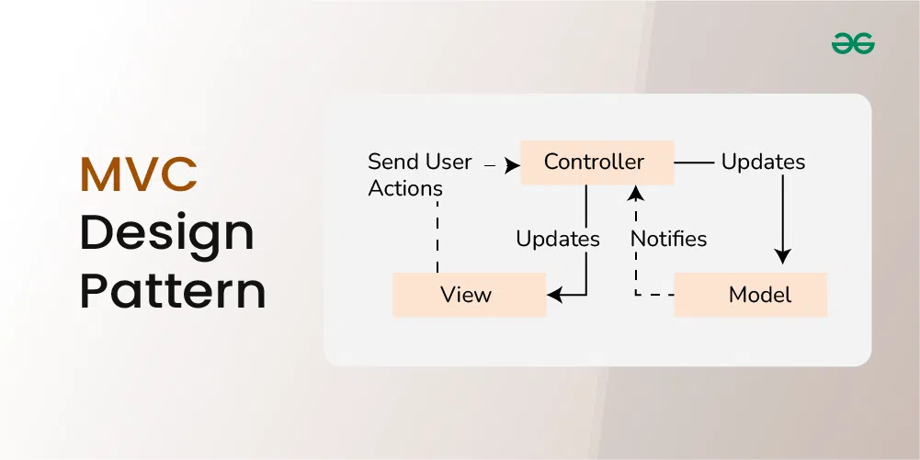
MVC(Model – View – Controller)

Slide 16
MVC(Model – View – Controller)
Model(핵심 비즈니스 로직)
View(사용자에게 보여줄 화면과 관련한 로직, 예를 들어, JSP
Controller, 사용자에게 요청을 받고, Model과 연계하여 사용자에게 보여줄 데이터를 생성하고, 이를 View에 전달하면, View는 이를 기반으로 presentation information을 생성
This separation of concerns makes the application easier to maintain and extend, as changes to one component do not require changes to the other components.
책임의 분리는, 어플리케이션을 유지보수, 확장하기 쉽게 한다. 왜냐하면, 하나의 컴포넌트의 변화가, 다른 컴포넌트에 영향을 주지 않기 때문이다

Slide 17
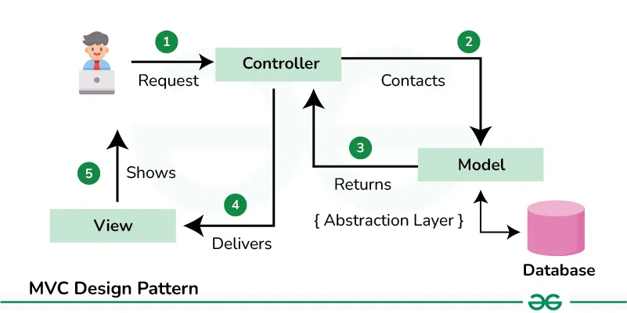

Slide 18
예제
Git branch mvc

Slide 19
옵저버 패턴
객체의 상태가 변했을 때, 이 객체에 관심을 가지고 있는 다른 객체에게 통지를 해주기 위해서는?
예를 들어, 포켓몬 빵이 입고되었을 때, 포켓몬 빵의 재고에 관심이 있는 사람들에게, 빵이 입고되었다는 사실을 알리기 위해서는?
회원 전부에게 메일을 보낸다
미리 신청자를 받고, 빵이 들어오면, 신청자에 한해서 보낸다.
Notes:
객체의 상태가 변했을 때, 여기에 관심을 가지고 있는 객체에게 변경내용을 쉽게 전파하기 위해서는 ??

Slide 20
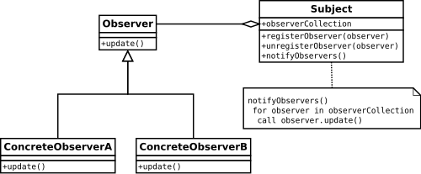
Notes:
그림을 보시면, Subject는 옵저버들이 관심을 가지고 있는 객체이면서 동시에, 옵저버를 관리하는 객체입니다. Subject 인터페이스는 옵저버를 추가하거나, 삭제할 수 있고, 또한, 변경사항이 생길 때마다 옵저버들에게 변경된 사항을 통지하게 됩니다

Slide 21
실습
Git branch observer
Notes:
새로운 기능이 추가되어, 위치가 변경될 때마다, 이메일과 sms, 카톡을 보내야 한다는 요구사항이 추가되었다고 가정하겠습니다. 이때, 이메일, SMS, 카톡 발송을 위한 클래스를 각각 만들고, 이를 옵저버로 변경하여, 변경될 때마다, 메시지를 보내보겠습니다.

Slide 22
과제
기능 추가하기
이전으로 돌아가기
사용자가 PREV 명령어를 치면, 이전 위치로 이동하도록 기능 구현하기
STACK 자료구조를 이용하여 기능 구현하기

